Slide 1
ГАОУ ДПО «Ленинградский областной институт развития образования»
Стратегия развития школы:
РАСТИМ УЧИТЕЛЯ – МАСТЕРА (механизмы внутренних изменений)
В.С. Кошкина,

Slide 2
М И Р О В Ы Е Т Р Е Н Д Ы – стратегический вектор развития методической работы в школе
Менторство и взаимный коучинг
Работа в сотрудничестве
Обмен опытом через посещение уроков
Профессиональное развитие на рабочем месте
Педагогическое исследование
Активное внедрение инноваций

Slide 3
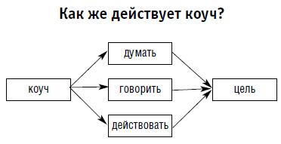
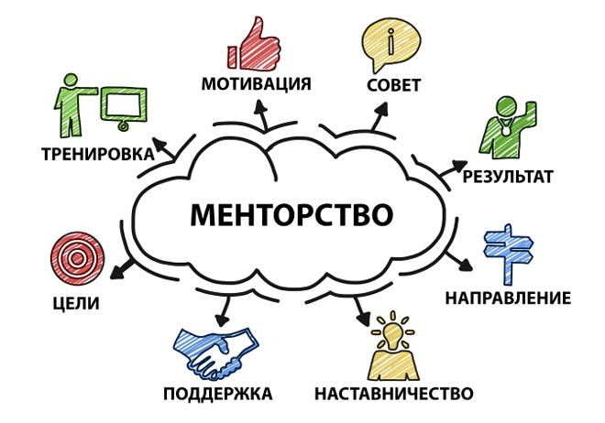
1. Менторство и взаимный коучинг

Slide 4
Менторство и взаимный коучинг -Коучинг направлен на активизацию процессов развития и саморазвития, достижение цели -Менторство сочетает в себе признаки коучинга и преподавания -Наставничество делает акцент на практическую часть -Баддинг (от англ. buddy, приятель)-разновидность наставничества по поддержке вновь принятого работника

Slide 5
2. Работа в сотрудничестве МОДЕЛЬ 1: корректировка системы методической работы
Методический совет школы: замы, рук-ли МО, учителя-наставники, победители конкурсов: инновации, график школьных олимпиад, предметных недель, утверждение планов работы МО и др.
Проблемные творческие группы учителей: внедряют методы, приемы, технологии по актуальной для школы проблеме, выявленным профессиональным затруднениям – это методическая скорая помощь
Временные творческие коллективы – группы учителей помогающие в подготовке педсоветов, конкурсов, фестиваля педагогических идей (предметные недели)
Работа в проектных группах – коллективный поиск перспективных инновационных решений

Slide 6
МОДЕЛЬ 2 – создание профессионально развивающей среды (управленческая поддержка личностно-профессионального роста учителя) механизмы участия всех субъектов образовательных отношений в информационно-методическом сопровождении учителя
механизмы внутрифирменного (внутришкольного) ПК, эффективная система непрерывного ПК;
создание аналитической группы по определению комплекса условий для качественного освоения ФГОС, профстандарта;
профессиональная команда специалистов по работе с различными группами учителей (ресурсы ЛОИРО, муниципальных ОО, ВУЗов);
«методический шлейф», позволяющий педагогам работать с различными категориями детей (созданные в школе программно-методические комплексы, банк эффективных практик);
четкие индикаторы оценки профессиональной деятельности педагогов

Slide 7
МОДЕЛЬ 3. Интеллект-карта методической службы (гимназия 47 Екатеринбурга – директор Е. М. Крюкова) Цель: модульная модель методической работы школы
Модуль «Нормативно-правовая база»
Модуль «Формы профессиональных объединений педагогов»
Модуль «Формы повышения профессиональной компетентности»
Модуль «Профессиональные конкурсы»
Модуль «Современные образовательные и управленческие технологии»
Модуль «Проекты»

Slide 8
3.Обмен опытом через посещение уроков:
Ознакомительное
Контрольно-обобщающее
Тематическое: систематическое, локальное
Анализ урока-это оценка эффективности урока :
комплексный (полный)
системный (единый)
оценочный (краткий)
структурный (поэтапный)
аспектный (целевой)

Slide 10
4.Профессиональное развитие педагога на рабочем месте
Индивидуальный план профессионального развития:
Цели профессионального развития
Изучение нормативных документов, литературы
Разработка методических, дидактических материалов
Обобщение и трансляция собственного опыта
Участие в методической работе (МО)
Обучение на курсах повышения квалификации
Руководство профессиональным ростом других педагогов (стажировки, наставничество, консультации и др.)
Работа в составе органов управления школой, проектной группе, экспертом, членом жюри и др.

Slide 11
Профессиональный рост учителя обеспечивает система методической работы в школе
Переосмысление педагогом своей роли в процессе обучения (субъект-субъектные отношения)
Владение современными педагогическими технологиями
Объективная оценка качества образовательных достижений обучающихся
Командная работа педагогов ОО

Slide 12
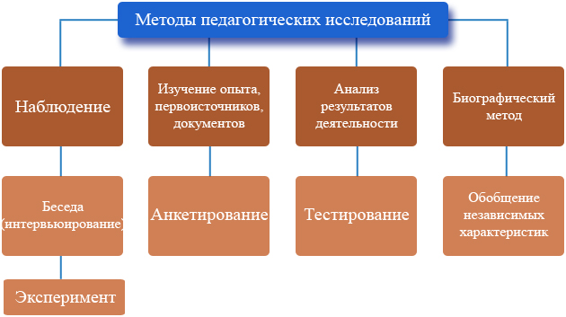
5. Педагогическое исследование (не научно-исследовательская деятельность)

Slide 13
6.Активное внедрение инноваций
Инновации в образовании связаны с поиском, переосмыслением, внедрением в процесс образования новых методов, технологий, средств, программ с целью повышения качества обучения, воспитания и социализации обучающихся, качества работы педагогов, качества образовательных условий

Slide 14
Типология инновационных стратегий
«кризисная» стратегия - новые идеи заимствуются извне и внедряются «революционным образом»;
«репродуктивно-поступательная» стратегия - идеи извне, но адаптируются к условиям школы и стилю отдельных педагогов;
«стратегия сильной личности» - развитие собственного инновационного педагогического мышления; авторитарный путь сопровождается «революционным» способом поддержки, что часто ведет к конфликтам;
«эволюционно-сотворческая» стратегия опирается на ценность развития собственно инновационного педагогического мышления, то есть осуществляет реальную эволюцию профессионального сознания педагогов

Slide 15
Условия развития инноваций в школе 1. Создание муниципальной инновационной среды:
-меры стимулирования инновационной деятельности (публикации, пиар-поддержка в СМИ, система оценки результативности, награды, поощрения);
-развитие горизонтальных связей, сетевые сообщества инноваторов (конкурсы, конференции, профсообщества, личные страницы);
-муниципальный конкурс на лучший инновационный проект
2.Критерии оценки инноваций:
-новизна и оригинальность идеи
-актуальность решаемых проблем
-целесообразность использования механизмов
-возможность тиражирования
-относительное преимущество перед другими инновациями
-простота использования
-совместимость с существующими практиками
-человеческий и социальный капитал команды, внедряющей инновацию

Slide 16
Методическая работа в школе
Методическая служба в школе - связующее звено между управлением и образовательным процессом, реализующим основную образовательную программу школы и обеспечивающим результаты образовательной деятельности.
Методическая служба в школе – это своего рода сервисная служба, что более корректно отражает ее назначение: работать на запрос и поддержку учителя, быть клиентоориентированной.
Основные задачи методической работы:
-методическое сопровождение образовательного процесса, педагогов
-повышение профессионального мастерства педагогов
-профессиональное становление молодых педагогов
-консультативно-аналитическая помощь
-информационно-методическая поддержка
-развитие творческих связей (сетевые сообщества разного уровня)

Slide 17
План методической работы Цель - методическое сопровождение системного развития профессионального мастерства педагогов (Федеральный проект «Учитель будущего»)
Анализ методической работы в……..: цель и задачи прошедшего года; итоги реализации задач; проблемные точки; новые задачи на текущий учебный год.
Тематика заседаний педагогического совета
3. План работы методического совета – 4-5 сборов в учебном году
План работы МО – 1 раз в четверть (межпредметные связи МО) – можно дать в приложениях к плану
Приоритетные направления методической работы:
КПК, корпоративное обучение
самообразование
наставничество (работа с молодыми)
использования современных педагогических технологий и методов активного обучения

Slide 18
Ленинградский областной институт развития образования
МЕТОДИЧЕСКОЕ ОБЕСПЕЧЕНИЕ КАЧЕСТВА ОБРАЗОВАНИЯ В ШКОЛЕ

Slide 19
Для контактов:
8 911 251 87 35
vs8735@mail.ru

